Slide 1
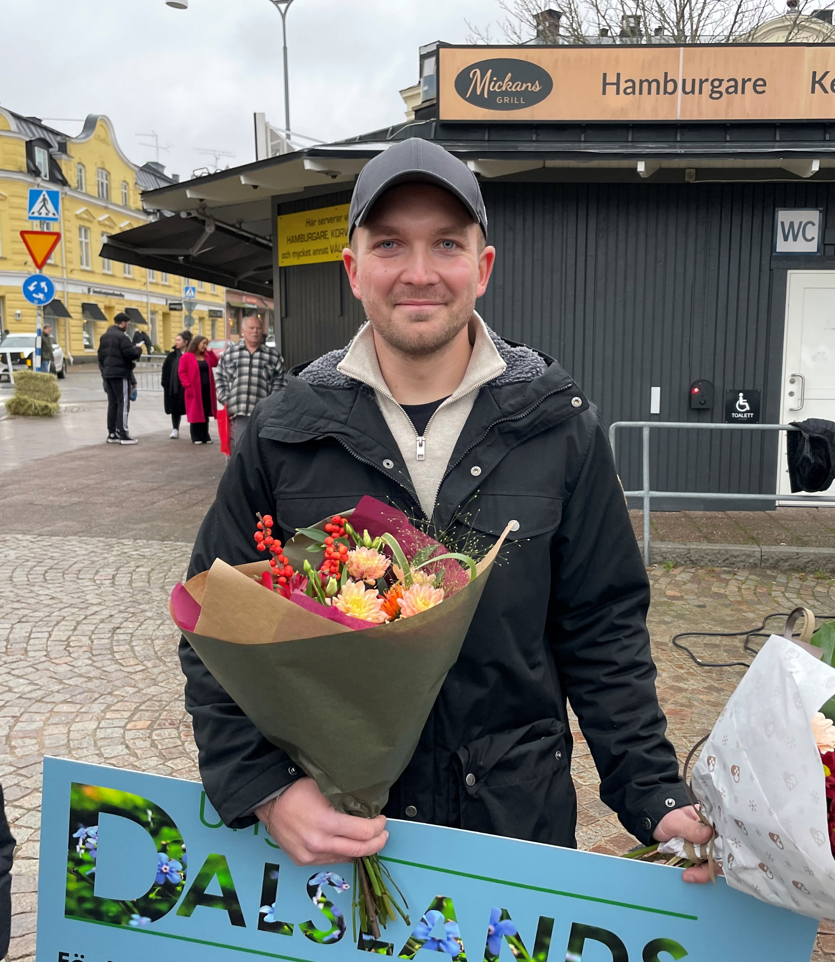
Jimmie Karlsson, Industrisupport i Åmål AB Framgångsrika generationsväxlingar är en angelägen fråga för Dalslands näringsliv. När Jimmie Karlsson gradvis tagit över driften i familjeföretaget Industrisupport i Åmål så har företaget utvecklats kraftfullt, både sett till omsättning, resultat och innehåll. Fastighetsvärderingen har stigit, vinsten är god och vakansgraden har sjunkit samtidigt som fokus har legat på investeringar, anpassningar och trivsel för att göra de många hyresgästerna nöjda. Företagshotellet för både kontor och industri har blivit en plats där många företag hittar samarbeten och skapar tillväxt som gynnar hela Åmål. Jimmies fokus på hållbarhet har varit påtaglig med en stor solpanelspark, energieffektiviseringar och ett genomgripande miljötänk. Det är en förmån att få tilldela Jimmie Karlsson Unga Dalslandspriset 2024.

Slide 3
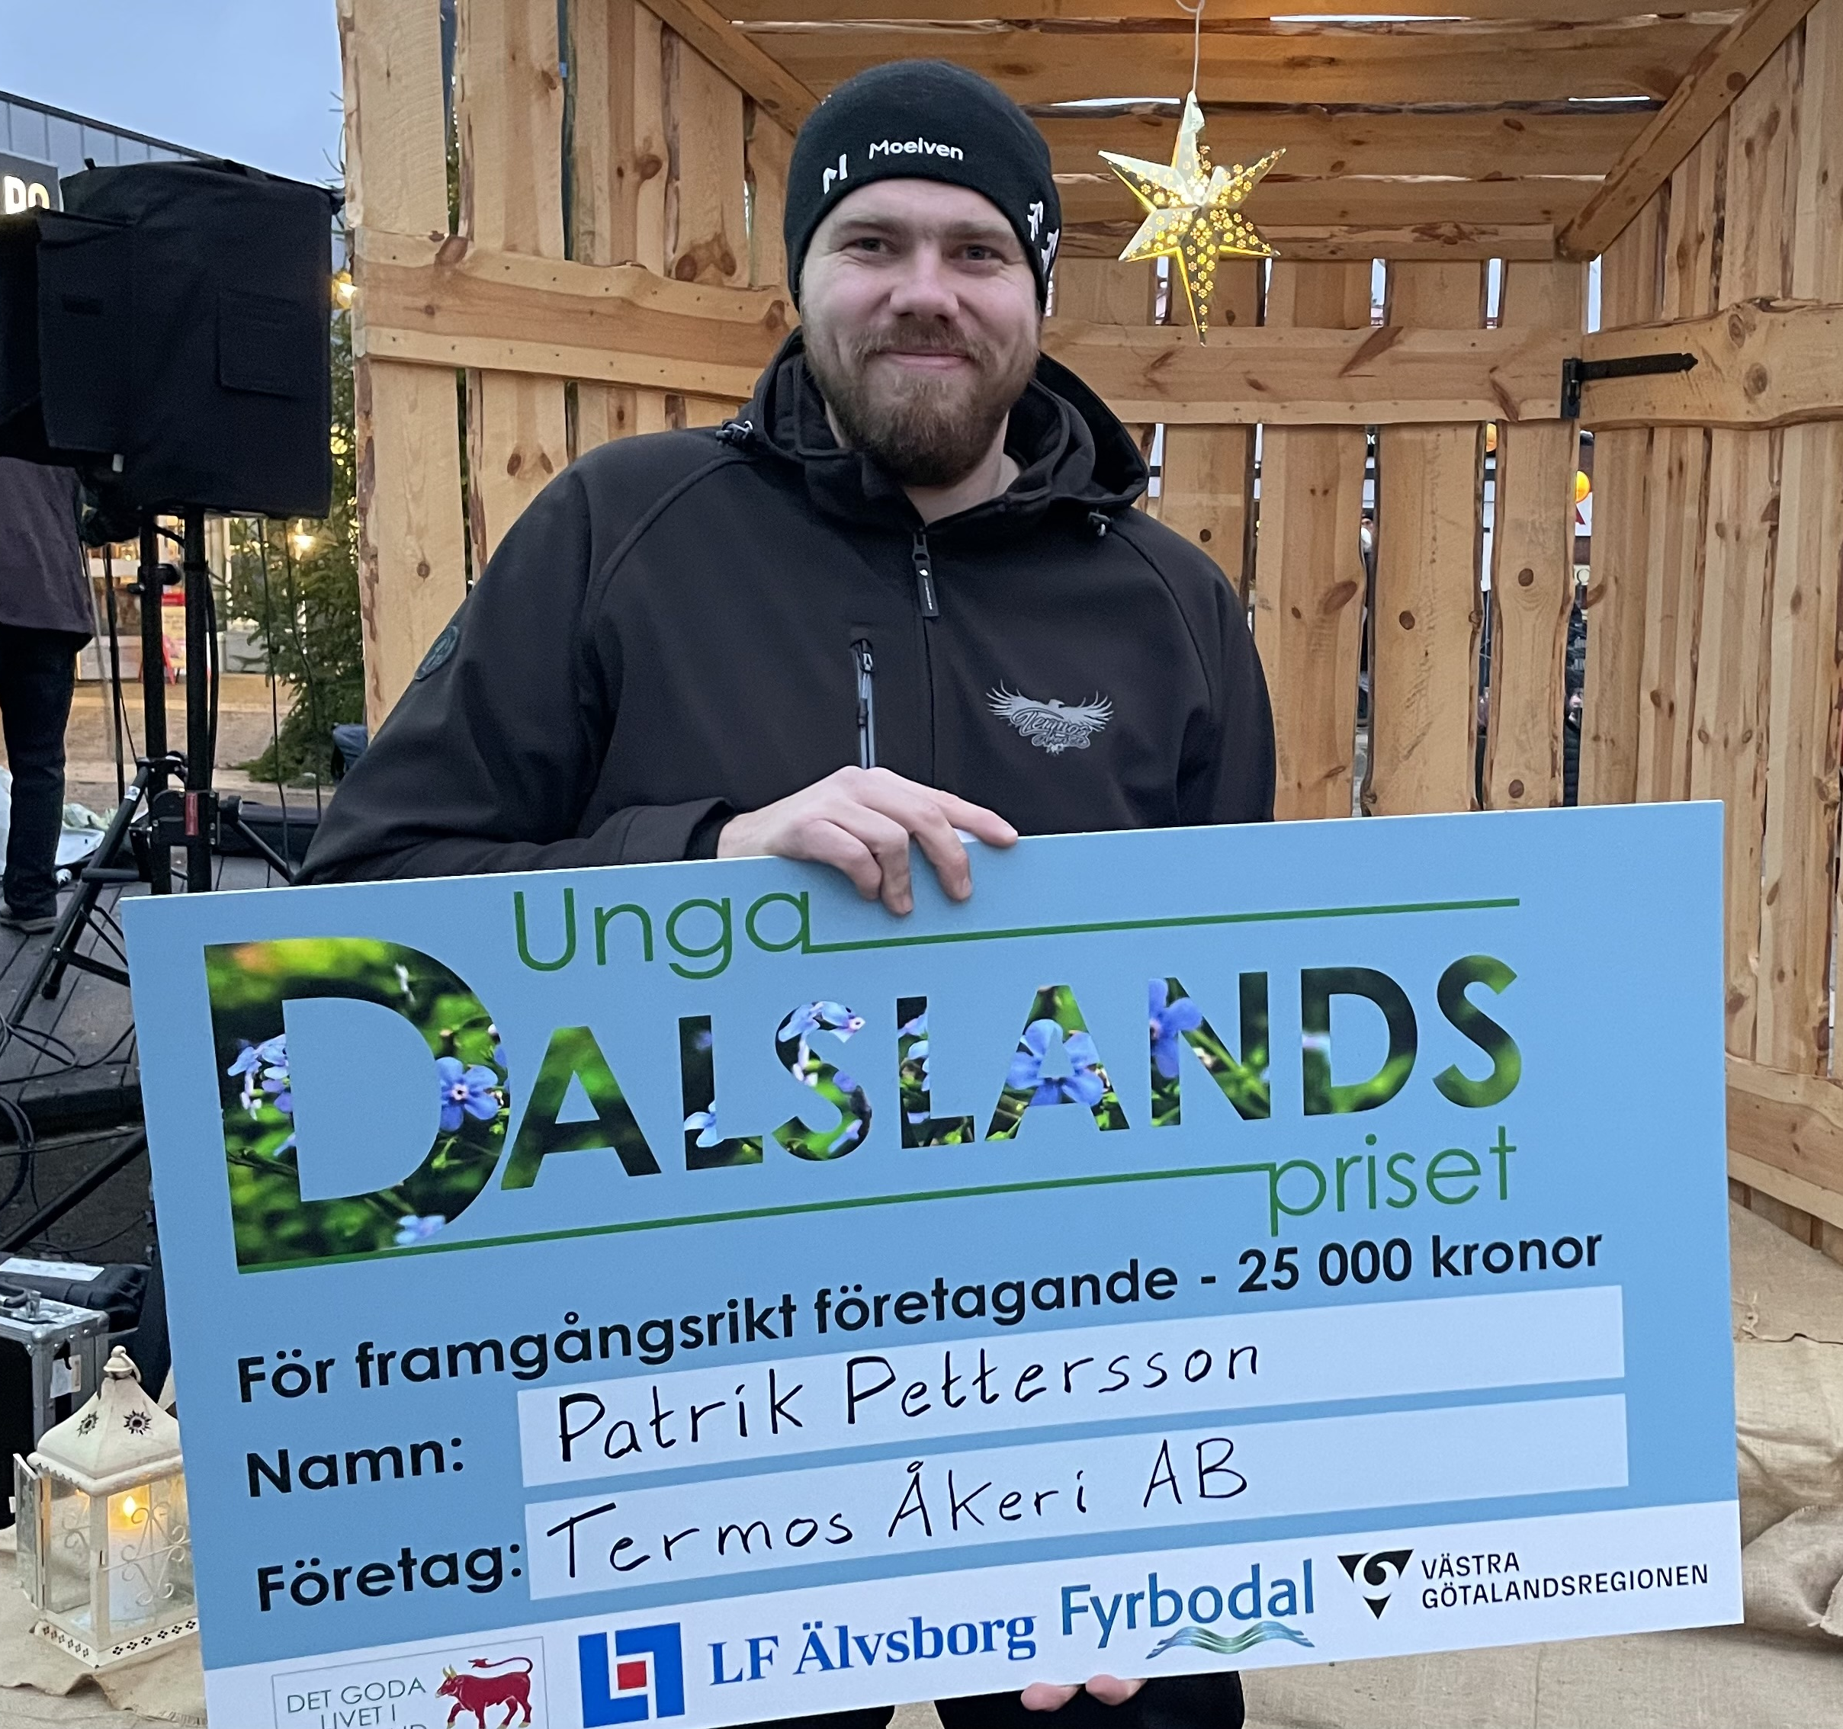
Patrik Pettersson, Termos Åkeri AB Företaget Termos Åkeri har gjort en resa från 0 till 17 mkr i omsättning på fem år i en väldigt konkurrensutsatt bransch. Att samtidigt visa stabila årliga resultat visar på ett drivet men också klokt entreprenörskap.
Patrik har skapat nya jobb och utbildning för unga personer i närområdet runt Laxarby och lägger stor vikt vid personliga kvaliteter vid rekrytering. Med en uttalad ambition att ha goda samarbeten med såväl kunder, markägare som konkurrenter och ett gott klimat på arbetsplatsen blir företaget värdegrundat och hållbart.
De kvaliteter som uppstår genom detta sätt att driva företag gynnar både företaget och landskapet och gör Patrik Petersson till en mycket värdig vinnare av Unga Dalslandspriset 2024.

Slide 6
